Slide 1
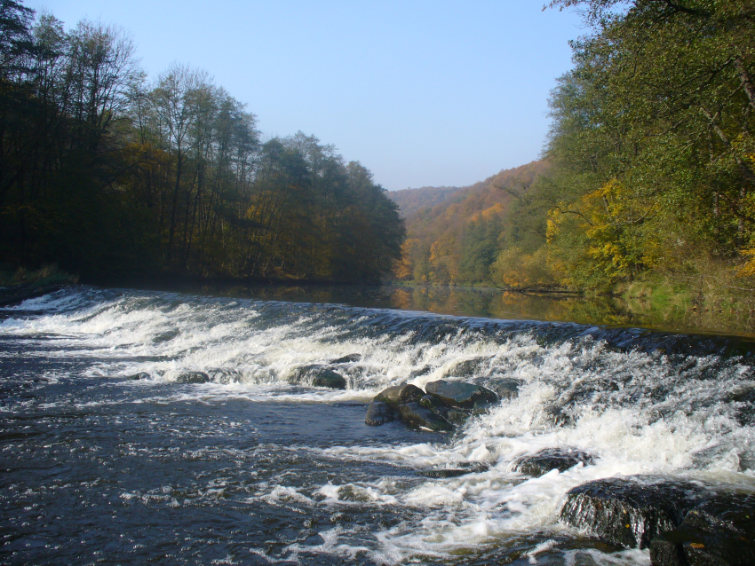
Krajinná ekologie
18. 3. 2014
Úterý 18 – 18.50; Z3
Úterý 19 – 19.50; Z3
Ondřej Kinc
kinc@mail.muni.cz

Slide 2
Co dnes budeme dělat…
Termín odevzdání seminární práce
Předběžný sylabus cvičení
Harmonogram poznávačky dřevin
Dotazy atp.
Typy hornin a jejich chemismus
Moje krajina (3x)

Slide 3
Deadline
25. 3. 2014 cca půlnoc
Dotazy, problémy…
kinc@mail.muni.cz

Slide 4
Předběžný sylabus cvičení
18. 3. 2014 Chemismus hornin , Moje krajina
25. 3. 2014 Moje krajina – zbytek prezentací
1. 4. 2014 Poznávačka dřevin I část
8. 4. 2014 Poznávačka dřevin II část
15. 4. 2014 Volno
22. 4. 2014 Organizační info, příprava exk.
28. 4. – 5.5. Exkurze
6. 5. 2014 Volno
13. 5. 2013 terénní cvičení
20. 5. 2013 terénní cvičení

Slide 5
Poznávačka dřevin - info
V termínech 1. 4. a 8. 4. 2014 učebna Z3
V časech cvičení, kdo není zkoušen v daném termínu, má studijní volno ☺
Po dvojicích, cca 8 – 10 minut
Harmonogram dvojic je v ISU
Každý musí poznat 5 dřevin + info o nich
Známky A - F

Slide 6
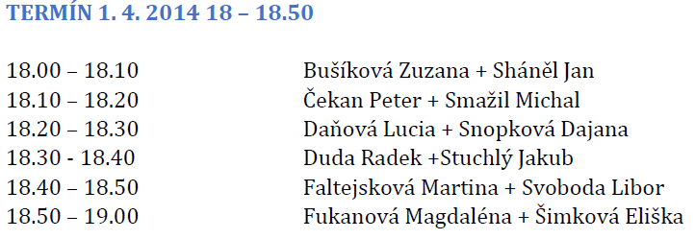

Slide 7
